Slide 1
決定不能な
旅
人
Reading:
F. Berger & R. Klein, A Traveller’s Problem
Symposium on Computational Geometry, 2010
http://dx.doi.org.10.1145/1810959.1810991
k.inaba
二○一○年一○月 決定不能の会

Slide 2
This slide is
  a material for the “Kettei-Funo no Kai (Undecidable Party)”, a study-group on undecidability held in Tokyo.
  written by Kazuhiro Inaba ( http://www.kmonos.net ), under my own understanding of the paper.
    So, it may include many mistakes!
For your correct understanding, please consult the original paper and/or the authors’ slide.

Slide 3
今日の決定不能問題
S 地点から G 地点に行けますか？
（乗り物に乗って）
G
S

Slide 4
もう少し厳密に
入力
  考える空間の次元 d
  スタートの座標 s
  ゴールの座標 g
  有限個 (n 個) の “乗り物”
    速度ベクトル v₁ … v_{n}
    形と、時刻 0 での位置 C₁ … C_{n} (convex polyhedron)
出力
  時刻 T と連続関数 f : [0,T] → R^{d} を巧く選んで
  f(0)=s, f(t)は常にどれかの乗り物の上, f(T)=g
  とできるや否や？？？？
Note: 論文ではさらに
・ ゴールが速度ベクトル v_{g}で動く
・ 旅人は相対速度 v_{w} で歩ける
ケースまで一般化

Slide 5
convex polyhedron
凸な多角形・多面体・超多面体
  無限遠まで延びてるものも含む
  縮退してるものも含む

Slide 6

怪しい例
無限回
乗り換え
G
S

Slide 7
定理
Traveler’s Problem は
8次元以上で、決定不能

Slide 8
証明の旅路
チューリングマシンの停止問題は決定不能
  ゆえに
文字列書換系の到達可能性は決定不能
  ゆえに
Postの対応問題 (PCP) は決定不能
  ゆえに
反復関数系 (IFS) の到達可能性は決定不能
  ゆえに
Traveler’s Problem は決定不能

Slide 9
チューリングマシンの停止問題は決定不能
  ゆえに
文字列書換系の到達可能性は決定不能
  ゆえに
Postの対応問題 (PCP) は決定不能
ここまでの詳細は、第一回の資料をどうぞ
http://www.kmonos.net/pub/Presen/PCP.pdf
以下、簡単なおさらい

Slide 10
チューリングマシン
Turing さんの考えたマシン
Q×{0,1} → Q×{0,1}×{左,右,停止}
の表
0
1
右
1
1
停止
・・・
…
1
0
1
1
1
…
停
…
…
…
…
1
0
0
1
1
1
0
1
1
1

Slide 11
停止問題
入力：
  チューリングマシン
  テープの初期状態
出力：
  「停止」に行くなら yes / 永遠に動くなら no
決定不能：
  ↑を計算できるチューリングマシンは存在しない
  証明
    あったとする h(machine, tape) と
    「f(x) = if h(x,x) then 無限ループ else 停止」もTMで書ける
    f(f) の結果が矛盾する

Slide 12
文字列書き換え系
文字列を文字列に書換える規則の集まり
  Semi Thue-System
  （cf. Turing の 0 型文法）
書き換えの例
  abcabcabczz
→ abcabcdefzz
→ abcabcdefeaglkazz
→ abcabcxaaz
abc → def
f → feaglka
defeaglkaz → xaa

Slide 13
到達可能性
入力：書き換え系と文字列 s1と文字列 s2
出力：s1 を s2 に書き換えられるか？
決定不能。証明：
  TMの状態とテープを混ぜると書換系になってる
  到達可能性が解けたとすると、” 0011.. ”を
  が解けちゃうので停止問題が解けちゃって矛盾
0
1
右
0
1
1
1
停
1
停
・・・
・・・
停

Slide 14
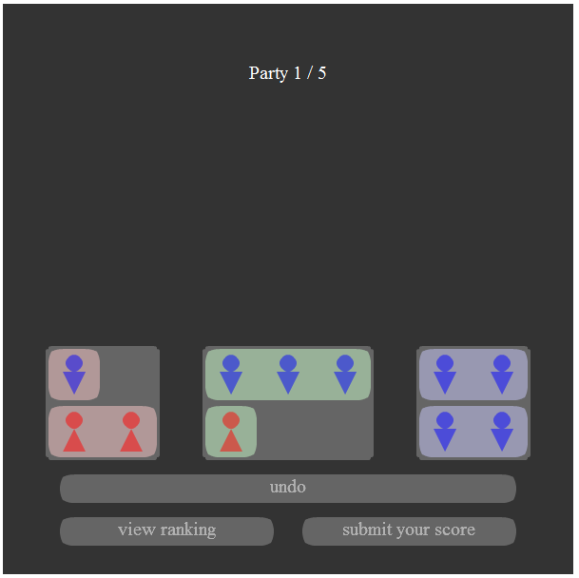
Postの対応問題 (PCP)
http://d.hatena.ne.jp/ku-ma-me/20100724/p1
  謎の制約のある席決めゲームです。

Slide 15
PCP
入力
  文字列のペアの有限リスト ps :: [(String, String)]
出力
  自然数のリスト idx :: [Int] で
  concatMap (λi. fst (ps !! i)) idx
  = concatMap (λi. snd (ps !! i)) idx な物はあるか？
  “男女”を左寄せに寄せて全員対面できるか？
  （さっきのゲームでは “男-女” or “女-男” で
  対面させましたが、今回の定義どおりだと、
  “男-男” と “女-女” が常に並ぶようにするゲーム
  になります。難易度はどっちでも同じです。）

Slide 16
PCP
決定不能。証明
  PCP が解けるとする
  書き換え系の到達可能性問題
    文字列 s1 と s2 と書き換え規則 P
  を以下のようにPCPに作り替え
  （実際はもうちょい工夫が必要）
abc → def
f → feaglka
defeaglkaz→ xaa
  (始, 始次s₁ )
  (次s₂終, 終 )
  ( x, x ) for all x ∈ {次}∪Δ
  ( α, β ) for all α→β ∈ P
これが解ける
if and only if
到達可能問題が解ける

Slide 17
チューリングマシンの停止問題は決定不能
  ゆえに
文字列書換系の到達可能性は決定不能
  ゆえに
Postの対応問題 (PCP) は決定不能
  ゆえに
反復関数系 (IFS) の到達可能性は決定不能
  ゆえに
Traveler’s Problem は決定不能
次の詳細は、第四回の資料（の前半）に近い
http://www.kmonos.net/pub/Presen/QFA.pdf

Slide 18
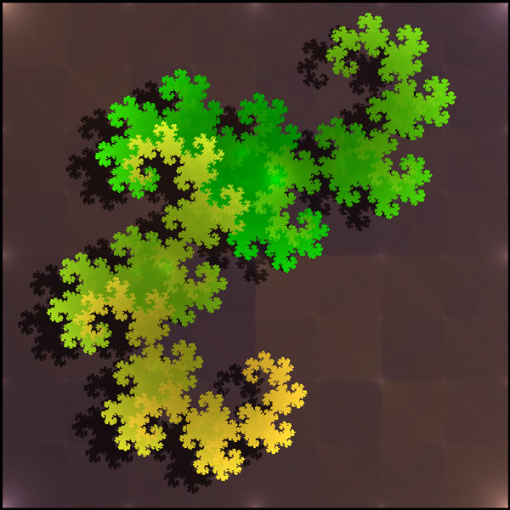
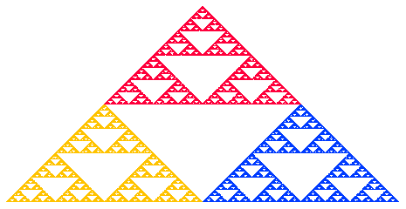
反復関数系 (IFS)
一点から始めて、
(線形)関数を適用
しまくって作れる
図形
※ pictures are from Wikipedia

Slide 19
反復関数系 (IFS)
一点から始めて、
(線形)関数を適用
しまくって作れる
図形
f(z) = z/2
g(z) = z/2 + (1+√3i)/4
h(z) = z/2 + 1/2
f(z) = (1+i)/2*z
g(z) = 1 - (1-i)/2*z

Slide 20
IFS到達可能性
On undecidability bounds for matrix decision problems, TCS v.391 [Bell & Potapov, 2008]
入力
  アフィン変換（線形変換＋平行移動）
  のみからなる反復関数系
  始点 p
  点 q
q は、p から始めて作ったIFS図形に入る？

Slide 21

IFS到達可能性
決定不能。証明：
  と の二文字しかない文字列のPCP問題を
  考える
  文字を行列にエンコード
    encode( ) = (1 1) encode( )⁻¹ = (1 -0.5)
    (0 2) (0 0.5) encode( ) = (1 2) encode( )⁻¹ = (1 -1)
    (0 2) (0 0.5)
  このエンコードの重要な特徴：
    「文字列として結合した物が等しい
    if and only if 行列として掛け算した物が等しい」

Slide 22
「文字列のペア」を行列演算にエンコード
  encode( ( , ) )
  = λX. encode( ) enc( )enc( ) X enc( )⁻¹enc( )⁻¹
この演算は行列 (1 x) を (1 ?) の形に移す
(0 y) (0 ?)

Slide 23
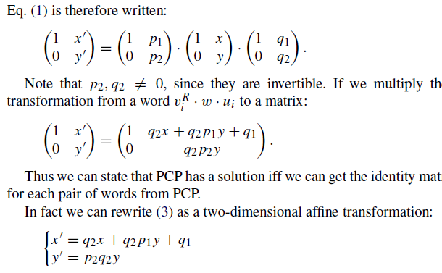
論文曰く

Slide 24
PCP vs IFS
まだペアを
並べてない状態
を左寄せに
並べる
うまくマッチする
PCPに解が存在
(1 0)
(0 1)
e( )e( )e( ) (1 0) e( )⁻¹ e( )⁻¹
(0 1)
e( ほげ ) (1 0) e(ほげ)⁻¹
(0 1) の形
(0,1)から(0,1)にIFS到達可能

Slide 25
チューリングマシンの停止問題は決定不能
  ゆえに
文字列書換系の到達可能性は決定不能
  ゆえに
Postの対応問題 (PCP) は決定不能
  ゆえに
反復関数系 (IFS) の到達可能性は決定不能
  ゆえに
Traveler’s Problem は決定不能

Slide 26
Traveler’s Problem
S 地点から G 地点に行けますか？
（乗り物に乗って）
G
S

Slide 27
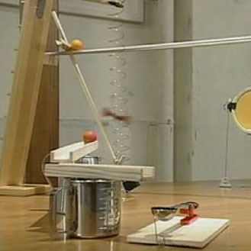
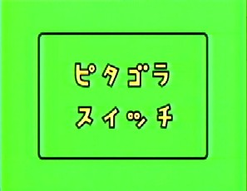
決定不能
証明：
  「乗り物」をうまく組み合わせて
  アフィン変換を表現できる
例として、 f(x) = ax (定数倍)の実現

Slide 28
x軸上の点 (x,0,0,0) を (ax,0,0,0) に動かす
ピタゴラ装置
x軸
S

Slide 29

「xy平面全体」がy軸方向に適当な速度で動く
y軸
S
x軸

Slide 30

すると、直線 y=ax の
上にz軸方向に
流れる壁が！
y=ax
S

Slide 31
登ると
z=1平面が
左に流れてます
y=ax
S

Slide 32
(0, as, 1)
に到着
そして…
y=ax
S

Slide 33
四次元の世界へ！
平面 {(0,y,1,w) | y,w∈R} がw軸正方向に流れてる
→ この線に
乗った人は
w軸方向に
動ける
y=ax
S

Slide 34
(0, as, 1, 0) から (0, as, 1, 1) まで四次元時空を
移動
w=1の世界

Slide 35
w=1 の世界では
z=1平面は右下（速度ベクトル (1,-1)）に流れてる
(0, as, 1, 1) から
(as, 0, 1, 1) へ

Slide 36
w=1 の世界では
y=0 平面は下に流れている
(0, as, 1, 1) から
(as, 0, 0, 1) へ

Slide 37
実は x 軸も、４次元を移動できる乗り物
w軸負方向に動く
(as, 0, 0, 1) から
(as, 0, 0, 0) へ
(s, 0, 0, 0)
から
(as, 0, 0, 0)
に移動！
S

Slide 38
決定不能性の証明
今の例の場合
  「(s,0,0,0) から (g,0,0,0) に有限時間で移動可能」と
  「s から g まで f(x)=ax を有限回適用して到達可能」
  が同値
同様にして頑張ると、
任意のアフィン変換の IFS が実現可能
  多くとも8次元使うと（決定不能なPCPを表現するのに必要なアフィン変換IFS）の表現に必要な「乗り物」を用意できるらしい
Traveller’s Problem が解けちゃうと
IFSの到達可能性も解けちゃう。ゆえに決定不能

Slide 39
まとめ
PCP → IFS
  PCPに出てくる「文字」を
  逆行列を掛けない限りは 1 に戻らない
  「キリの悪い」回転行列にエンコード
IFS → Traveler
  「移動する乗り物」というよりも、
  「一定速度で流れ続けてるベルトコンベアー
  みたいな平面」を大量に配置して
  アフィン変換をエンコード

Slide 40
考えてみたい
もっと「乗り物」っぽい設定で
決定不能性は示せるでしょうか？
  「平面全体」のような
  無限に広がるオブジェクトなしで

